Slide 1
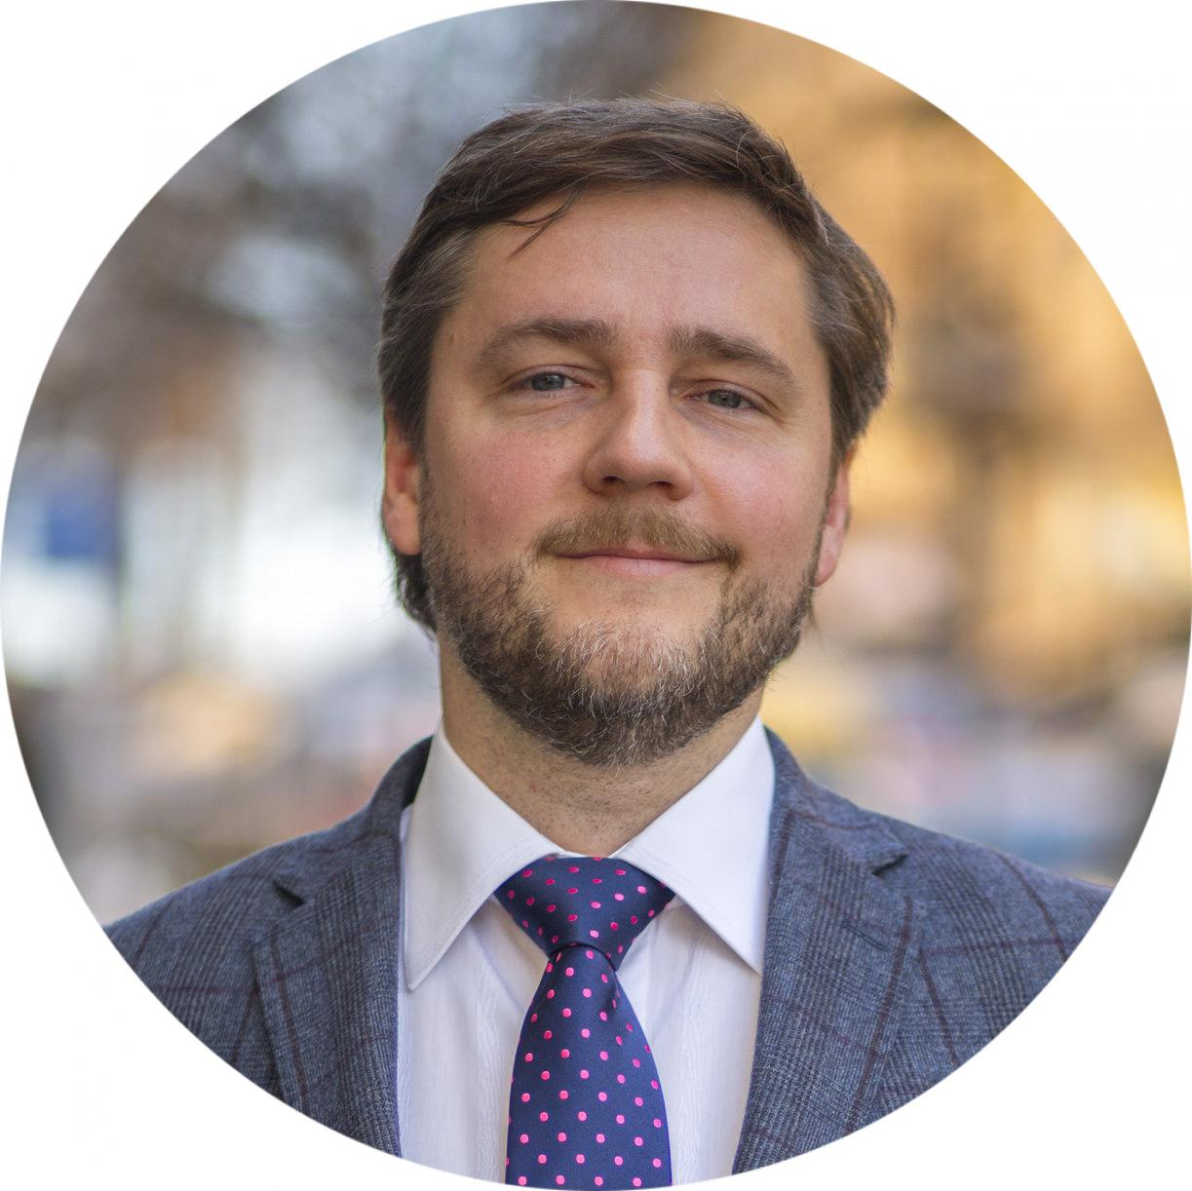
Фінансування проекту
Родіон Морозов
Директор Департаменту екологічного реінжинірингу та впровадження проектів ресурсозбереження Укргазбанку

